Slide 1
Virksomhedens økonomistyring
Kapitel 9 - Budgetkontrollen
Virksomhedens økonomistyring
© Michael Andersen og Carsten Rohde

Slide 2
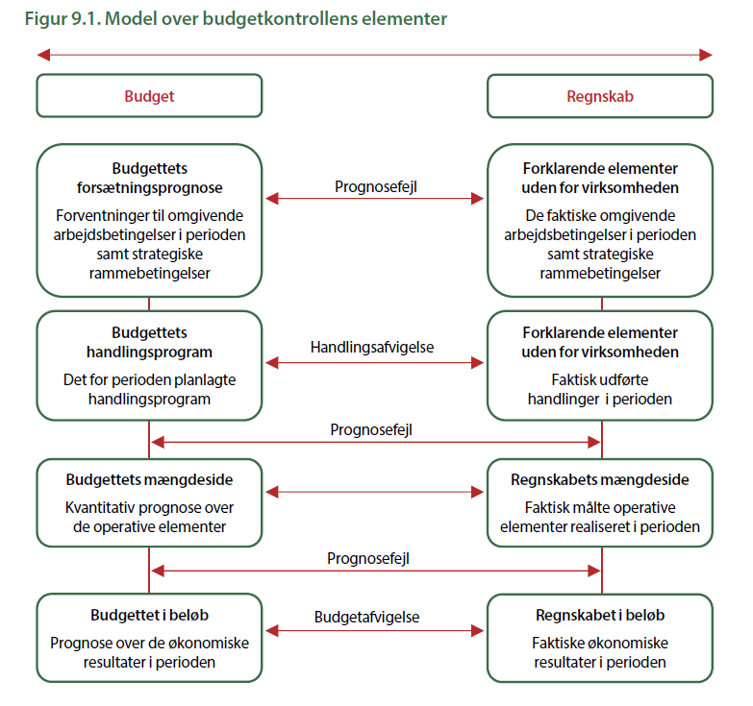
Virksomhedens økonomistyring
© Michael Andersen og Carsten Rohde

Slide 3
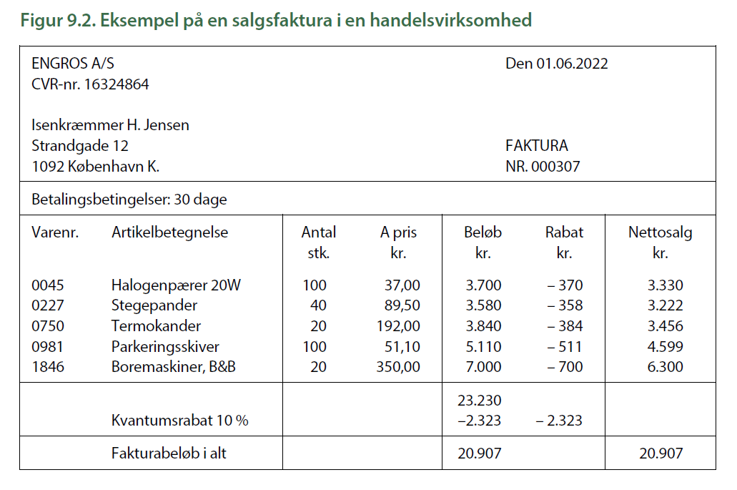
Virksomhedens økonomistyring
© Michael Andersen og Carsten Rohde

Slide 4
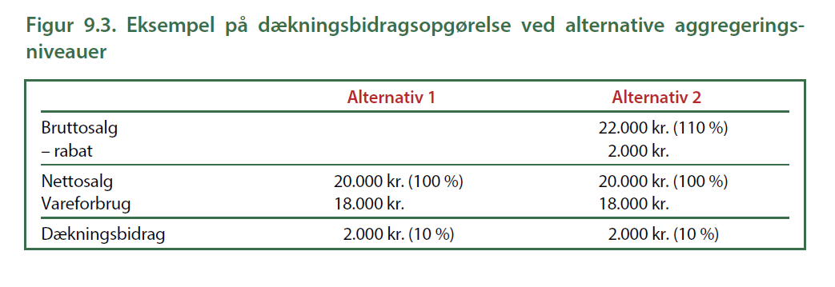
Virksomhedens økonomistyring
© Michael Andersen og Carsten Rohde

Slide 5
Virksomhedens økonomistyring
© Michael Andersen og Carsten Rohde

Slide 6
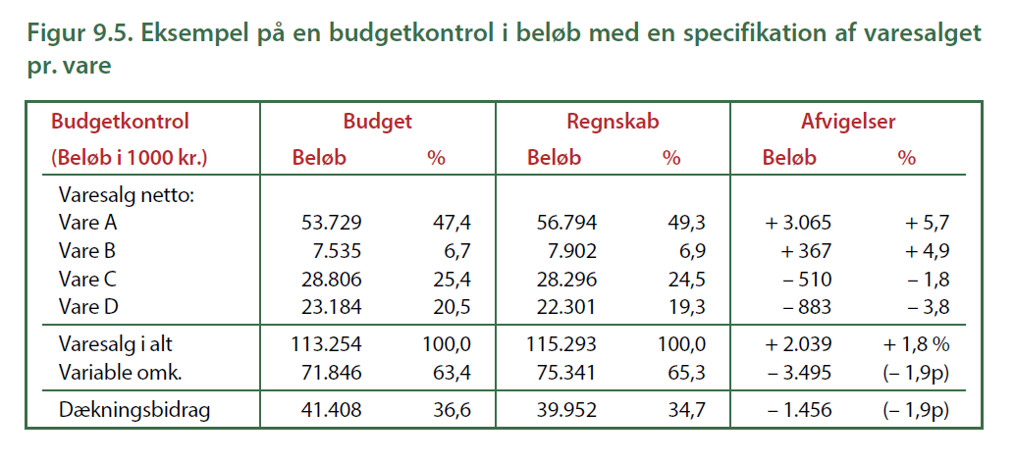
Virksomhedens økonomistyring
© Michael Andersen og Carsten Rohde

Slide 7
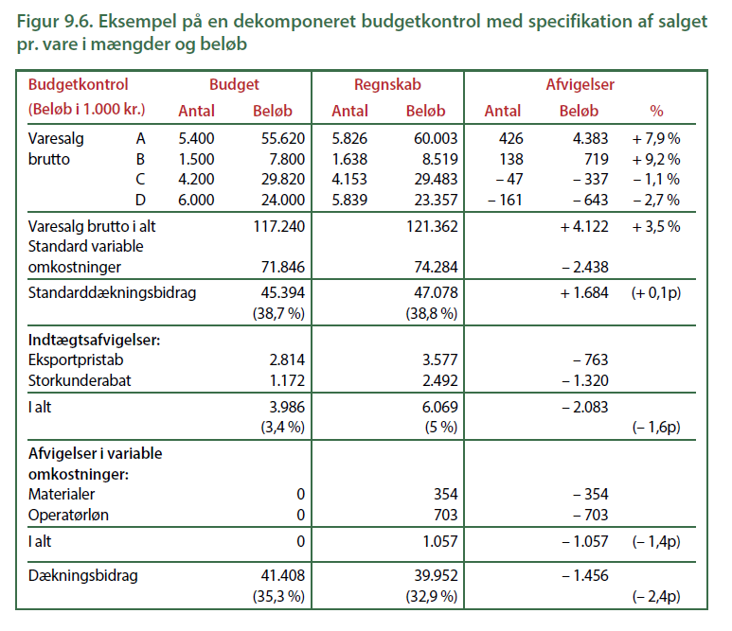
Virksomhedens økonomistyring
© Michael Andersen og Carsten Rohde

Slide 8
Virksomhedens økonomistyring
© Michael Andersen og Carsten Rohde

Slide 9
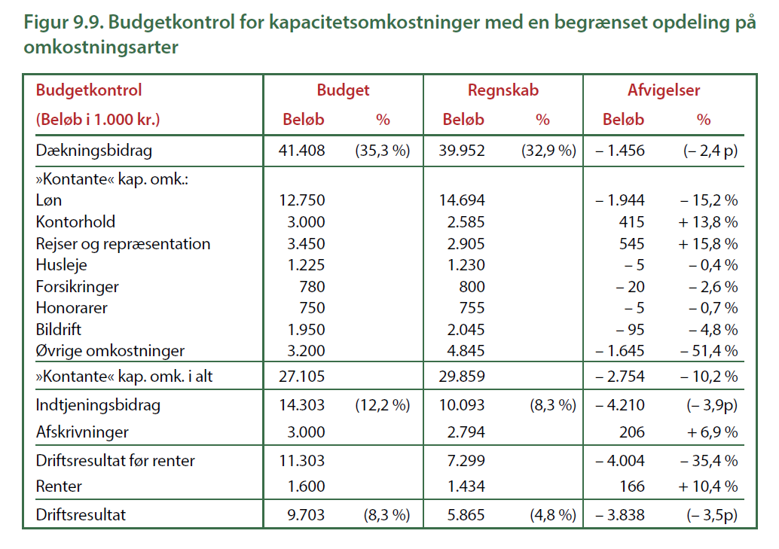
Virksomhedens økonomistyring
© Michael Andersen og Carsten Rohde

